Slide 1

The Squad

Slide 2

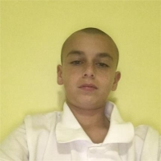


Нашият Отбор
Раян Христов Александър Фотев Валери Димитров Никола Стоянов
Scrum Trainer Q&A Engineer Backend Developer Backend Developer

Slide 3



Платформи

